Slide 1
SNS登録と利用

Slide 2
SNS 【 Social Networking Service 】 ソーシャルネットワーキングサービス
参照ページ IT用語辞典 e-Words
http://e-words.jp/w/SNS.html
SNSとは、人と人とのつながりを促進・支援する、コミュニティ型のWebサイトおよびネットサービス。
友人・知人間のコミュニケーションを円滑にする手段や場を提供したり、趣味や嗜好、居住地域、出身校、あるいは「友人の友人」といったつながりを通じて新たな人間関係を構築する場を提供する会員制のサービスで、Webサイトや専用のスマートフォンアプリなどで閲覧・利用することができる。テーマや登録資格を絞った特定分野限定のSNSや、企業などが従業員間の情報共有や交流促進のために運用する社内SNS、OpenPNEなど自らSNSを開設・運用することができるソフトウェアなどもある。

Slide 3
SNS 【 Social Networking Service 】 ソーシャルネットワーキングサービス
多くのサービスではサイト内に広告を掲載するなどして、登録や基本的なサービスの利用を無料としており、一部の機能を有料で提供しているサービスもある。普及当初は人のつながりを重視して「既存の参加者からの招待がないと参加できない」というシステムになっているサービスが多かったが、近年では参加・登録自体は誰でも自由に行えるサービスがほとんどとなっている。
SNSは2003年頃アメリカを中心に相次いで誕生し、国内事業者によるサービスも2004年頃から普及し始めた。世界的には、初期に登録資格を有名大の学生に絞って人気を博し、その後世界最大のSNSに成長した「Facebook」（フェースブック）や、短いつぶやきを投稿・共有するマイクロブログ型の「Twitter」（ツイッター）、写真の投稿・共有を中心とする「Instagram」（インスタグラム）、ビジネス・職業上の繋がりに絞った「LinkedIn」（リンクトイン）などが有名である。日本独自のサービスとしては一時会員数1000万人を超え社会現象ともなった「mixi」（ミクシィ）などが有名だが、近年ではFacebookなど海外事業者に押され利用が低迷しており、オンラインゲーム運営・提供に業態転換するなどしている。

Slide 4
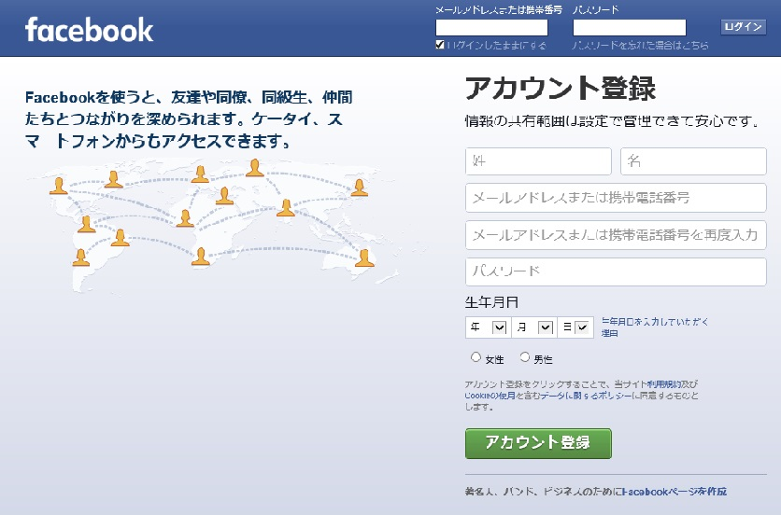

Slide 5
SNSサイト
https://www.facebook.com/ フェースブック
例 いね！かわぐち https://www.facebook.com/iinekawaguchi/
https://twitter.com/ ツイッタ
https://mixi.jp/ ミキシー
https://www.linkedin.com/ リンクエンド
https://www.instagram.com/ インステグラム
https://plus.google.com/ プラスグーグル

Slide 6
参考

Slide 7
概要： Japan Connected-free Wi-Fi （NTT BP）
Google Playよりダウンロードいただけます。 https://play.google.com/store/apps/details?id=com.nttbp.jfw
NTT BPが手がける無料WiFi接続サービス。専用アプリ上でログインしておくだけで、日本全国の提携している無料WiFiスポットに、個別にログインし直さずに接続できるようになります。 利用までの手順 1. 専用アプリダウンロード（iOS、Android） 2. 会員登録（メール登録）からのログイン、もしくはfacebookアカウントでのログインが必要 3. ログインした状態であれば、提携先WiFiスポットにて「接続」ボタンを押すだけで逐次接続可能に
URL: https://freespot.com/ 利用までの手順 1. FREESPOT（WiFi）に接続 2. ブラウザ上でメール認証→メールを通じて接続パスワード入手 3. メールに記載されたパスワードを使ってネット接続が可能（事前にパスワードだけを発行しておくことも可能）

Slide 8
セブンイレブン、イトーヨーカドー等で利用できる、無料のWiFiスポットです。
bizmakoto.jp
セブンイレブン／SSID：7SPOT
URL: http://webapp.7spot.jp/about.htmltmst=1344922384 利用までの手順 1. 7Spot（WiFi）に接続 2. ブラウザから会員登録（メール→ログイン）、もしくはセブンネットIDでのログインが必要 3. 1日3回まで、1回につき60分までネット接続が可能
ローソン／SSID：LAWSON_Wi-Fi
URL: http://www.lawson.co.jp/service/others/wifi/index.html 利用までの手順 1. 専用アプリダウンロード（iOS、Android） 2. Pontaアカウントでログインが必要 3. ネット接続完了（回数制限等なし）

Slide 9
ファミリーマート／SSID：Famima_Wi-Fi
URL: http://www.family.co.jp/services/famimawi-fi/index.html?feat=4 利用までの手順 1. ファミマWiFiに接続 2. ブラウザ上で会員登録（メール→ログイン）が必要 3. 1日3回まで、1回につき20分までネット接続が可能に
スターバックス／SSID：at_STARBUCKS_Wi2
URL: http://starbucks.wi2.co.jp/pc/index_jp.html 利用までの手順： 1.スターバックスWiFiに接続 2. メール登録→ログイン、もしくはSNSアカウントでのログインが必要 （ログイン可能なSNSアカウントはtwitter、facebook、Google、Yahoo!の4種類） 3. ネット接続完了 （SNSアカウントでのログインの場合は1回60分まで）

Slide 10
マイナビニュースからwifiの無料サイトの利用http://news.mynavi.jp/articles/2015/03/16/matome/
ローソン、セブン-イレブン、ファミリーマート。大手コンビニエンスストアのWi-Fiサービスに焦点をあてて、その使い方や特徴を解説した記事を集めました。なお、内容は掲載日時点の情報に基づきます。

Slide 11
利用例
LAWSON Wi-Fiを利用するのに必要なのがこの2つ。
Ponta会員ID
モバイルアプリ「LAWSON」
無料Wi-Fiを利用するために会員登録をするのは普通だが、ローソンの場合は共通ポイントサービス「Ponta」の会員にならないといけない。すでにPontaカードを持っている人なら、カードに印刷されている15桁の数字をそのまま利用すればいいものの、持っていない場合はまずカードを申し込むところからスタートすることになる。
Pontaの会員登録は、Pontaの公式サイトトップの右上にある「Ponta.jp新規利用登録(無料)」から申し込むだけ。ただし、Ponta会員IDはすぐ発行されるがPontaカードも送られてきてしまうので、ポイントカードを使いたくない向きには悩ましいところだろう。
また、他のコンビニの無料Wi-Fiサービスでは、登録時に入力するのがメールアドレスと性別、誕生年といった漠然としたデータであるのに対し、ローソンのWi-Fiを利用できるようにするためにはPontaで住所や電話番号、生年月日と詳細なデータを登録しないといけない。敷居が高いし、個人情報の面においても割の合わない話だ。

Slide 12
アプリにPonta会員IDでログインしてWi-Fiが利用可能に
Ponta会員IDに続いてLAWSON Wi-Fiの利用で必要なのが、接続するためのアプリ。ローソンが出しているサービスアプリ「LAWSON」をインストールしよう。
アプリを起動した後、Wi-Fi を利用するためにはホーム画面下にあるPontaのバナーをタップしてPonta会員IDでログインする必要があるのだが、このアプリのログインもくせ者だ。入力するのがIDとパスワードだけでなく、Ponta申し込み時に登録した電話番号と誕生月日も必要なのである。しかもパスワードはPontaのIDで登録したパスワードではなく、ローソンPontaサービス用のパスワード。
「ローソンPontaサービスって何それ?」と悩みそうなところだが、パスワード入力欄の下に小さな赤字で「初期パスワードは「000000」が設定されています。変更されていない方は「000000」を入力してください」と記載されている。
パスワード入力欄の下に初期パスワードが記載されている……だと?……そもそもローソンPontaサービスのパスワードはどこで設定できるんだ? ……自分でも何言っているのかわからなくなってきたが、ともかくセキュリティ的にそのままで使うのは問題だ。ログイン画面を下へ少しスクロールすると、「パスワード初回設定」というボタンが出てくる。ここでローソンPontaサービス用パスワードが変更できるので、ログインする前に変更しておこう。

Slide 13
一度つないだらあとはアプリ起動だけで接続可能
接続に必要なPonta会員IDの取得から、アプリのログインまでですでにひと仕事を終えた感があるが、残りはローソンの店舗に行ってアクセスポイントを選択しアプリの起動をするのみだ。アクセスポイントは、AndroidとiOS共にホーム画面から「設定」→「Wi-Fi」と選択すればネットワーク一覧が表示されるので、そこから「LAWSON_Wi-Fi」を選択しよう。接続していると、アプリの画面下にあるWi-Fiのアイコンがオレンジになる。
アクセスポイントの選択が必要なのは初回だけで、アプリがログアウト状態にならない限り2回目以降はWi-Fiに対応した店舗にてアプリを起動すれば自動的に接続してくれるので楽だ。
ローソンアプリはWi-Fi接続以外にも、ニュースコーナーやキャンペーンの販売、ネットショッピング、お試し引換券など、様々なコンテンツが用意されている。また、Wi-Fi限定コンテンツのコーナーには、「ムービー」「ミュージック」「プレイ(AR、ゲーム)」があり、決して数は多くないものの、レジ待ちの時間など有効に楽しめそうなラインナップだ。

